Slide 1
SUBJEKT

Slide 2
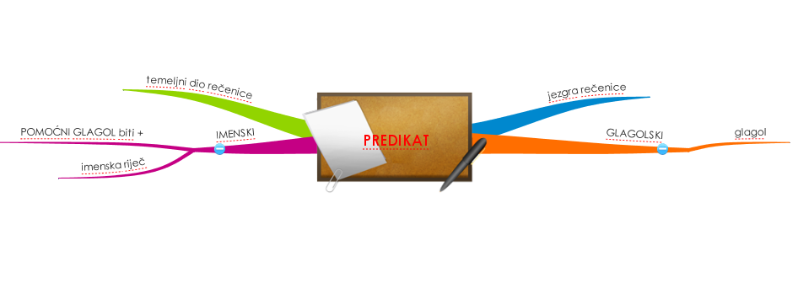
PONOVIMO…
Što je predikat?
Koje su vrste predikata?
Kakav može biti glagolski predikat?
Od čega se može sastojati imenski predikat?

Slide 3
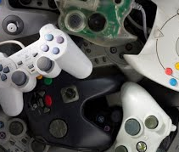
Odredi predikate i uz njih postavi pitanje Tko?Što? kako bi pronašao subjekt.
Mnoga djeca, mladi, pa i odrasli danas uistinu puno vremena provode igrajući videoigre.
Neki su „strastveni” igrači videoigara čak rekli da su se osjećali kao robovi.
U školi su vam i nastavnici vjerojatno govorili kako neka istraživanja tvrde da su videoigre štetne i za naše zdravlje, pa čak i za mozak.

Slide 4


Promotri u primjerima na koja pitanja odgovara subjekt? Što je to subjekt?
Mnoga djeca puno vremena provode za računalom.
Tko provodi?
Oni uživaju tako provoditi svoje slobodno vrijeme.
Tko uživa?
Videoigre su štetne za zdravlje.
Što je štetno?

Slide 5

Zaključimo…
Subjekt označava biće, predmet ili pojavu o kojoj se u rečenici govori.
Subjekt odgovara na pitanja Tko? (za živo) i Što? (za neživo).
Uvijek je u nominativu!

Slide 6

https://www.e-sfera.hr/dodatni-digitalni-sadrzaji/130a6a7e-f520-4969-aa94-340a0682b6d7/

Slide 7
Koje vrste riječi se pojavljuju u službi subjekta?
Neka istraživanja govore o štetnosti videoigara.
IMENICA
One mogu prerastu u ovisnost.
ZAMJENICA
Jedan igra, a drugi ne igra.
BROJ
Mladi mogu postati ovisni.
POIMENIČENI PRIDJEV
Igrati igrice je vrlo problematično.
GLAGOL U INFINITIVU

Slide 8
Glagol u infinitivu kao subjekt
ŠTO je gospodski?
OBEĆATI
ŠTO je kasno?
RAZMIŠLJATI
ŠTO je bilo lijepo?
PROGLEDATI
Obećati je gospodski.
Kasno je poslije razmišljati o tome.
Bilo je lijepo progledati.

Slide 9
Kakav subjekt može biti?
Fran voli igrati videogrice.
Tko? FRAN
Subjekt je IZREČEN..
Voli igrati igrice.
Tko? ON
Subjekt je NEIZREČEN.N.

Slide 10
Promotri sljedeće rečenice i zaključi što je sa subjektom…
Rečenica u kojoj nema subjekta zove se besubjektna rečenica.
Priča se po selu.
Kiši!
Ne zna se točno.

Slide 11
Promotri primjere i zaključi kako se slažu subjekt i predikat…
Vi ste rekla.
Jeste li se i Vi pridružila skupini?
Vi ste rekli.
Jeste li se i Vi pridružili skupini?
Subjekt i predikat slažu se u osobi, rodu i broju. To se naziva SROČNOST.

Slide 12

SUBJEKTI ISTOG RODA u jednini slažu se s predikatom u množini tog roda.
Momak i gostioničar su umorni.
David i brat su se penjali uz brijeg.
Majka i kći su se iznenadile.
Ove godine tuča i krupa su poharale polja.

Slide 13
SUBJEKTI RAZLIČITOG RODA u jednini slažu se s predikatom u množini MUŠKOG RODA
Ona i suprug nisu ni pomišljali na odlazak.
Nenadana bol i bijes iznenadili su učitelja.

Slide 14
SUBJEKTI RAZLIČITOG RODA U MNOŽINI slažu se s predikatom u onom rodu u kojem se nalazi bliža imenica ili u množini muškog roda.
Godine i imena su iskvarena.
Ili: Godine i imena su iskvareni.
Ostale su udovice i djeca.
Ili: Ostali su udovice i djeca
Ostali su sami mjesec i zvijezde.
NE: Godine i imena su iskvarene.
NE: Ostali su udovice i djeca.
NE: Ostale su same mjesec i zvijezde.

Slide 15
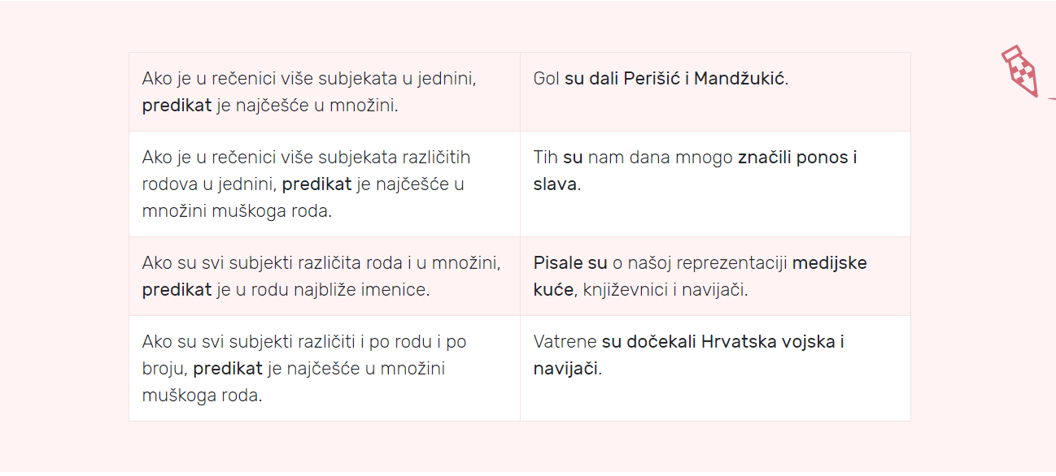

Slide 16
PRAVILNO OZNAČAVANJE SUBJEKTA I PREDIKATA
SUBJEKT
ANAMARIJA je gledala film.
Dvije crte
Kratica za subjekt je S
PREDIKAT
Anamarija je gledala film.
Jedna crta
Kratica za predikat je P

Slide 17
Ispiši predikate i subjekte iz zadanih rečenica
1) U sobu je ušao nepoznati gospodin.
2) Požurit ću kući nakon škole.
3) Nismo dovoljno učili za ispit iz biologije.
4) Ne razumijem vašu namjeru.
5) Hrvoje ne želi doći k nama.
6) Bili su spremni za novi početak.

Slide 18
Ispiši predikate i subjekte iz zadanih rečenica
1) Nasred učionice stoji učitelj.
2) U dubokoj šumi skladno su živjeli medvjed i srna.
3) Cijelo popodne kiša je uporno padala.
4) Zlatko potrči k majci u zagrljaj.
5) Nisam ga vidio do jučer.

Slide 19
https://wordwall.net/hr/resource/3222215/hrvatski-jezik/predikat-i-subjekt
https://wordwall.net/hr/resource/3221243/hrvatski-jezik/predikat-i-subjekt
https://wordwall.net/hr/resource/2169369/subjekt
https://wordwall.net/hr/resource/2191810/hrvatski-jezik/predikat

Slide 20

Zadaci za samostalni rad
Radna bilježnica str. 50. – 53.

